Slide 1

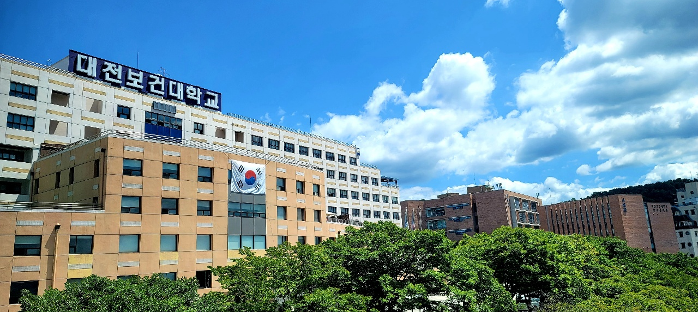
학생 봉사활동 신청 방법
-학생 필수 열람-
대전보건대학교
자원봉사센터

Slide 2
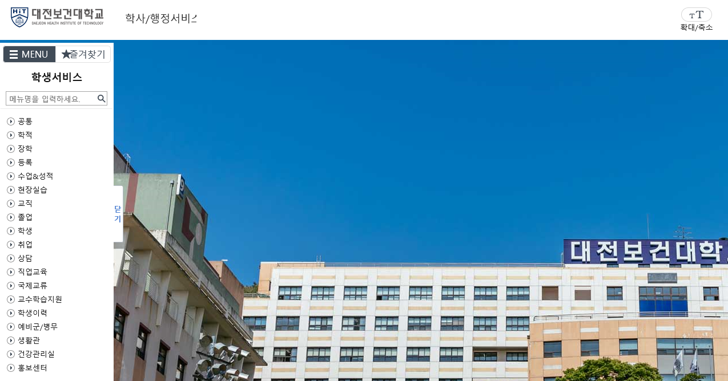

1
종합정보 시스템에 접속해 주세요.
학사/행정 서비스에 접속한 뒤
학생란을 클릭해주세요.
2

Slide 3
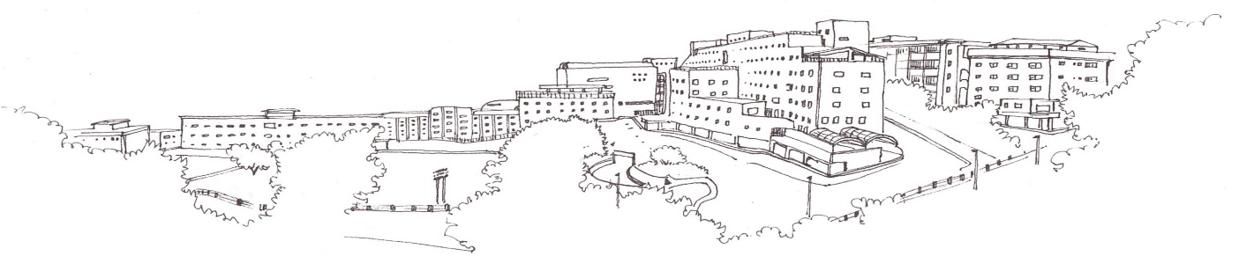
1. 헌혈 봉사 신청 방법
- 1 -

Slide 4
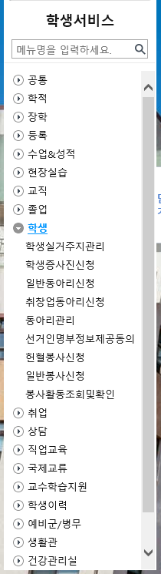
학생 서비스에 접속한 뒤
헌혈봉사 신청을 눌러주세요.
1
- 1 -

Slide 5
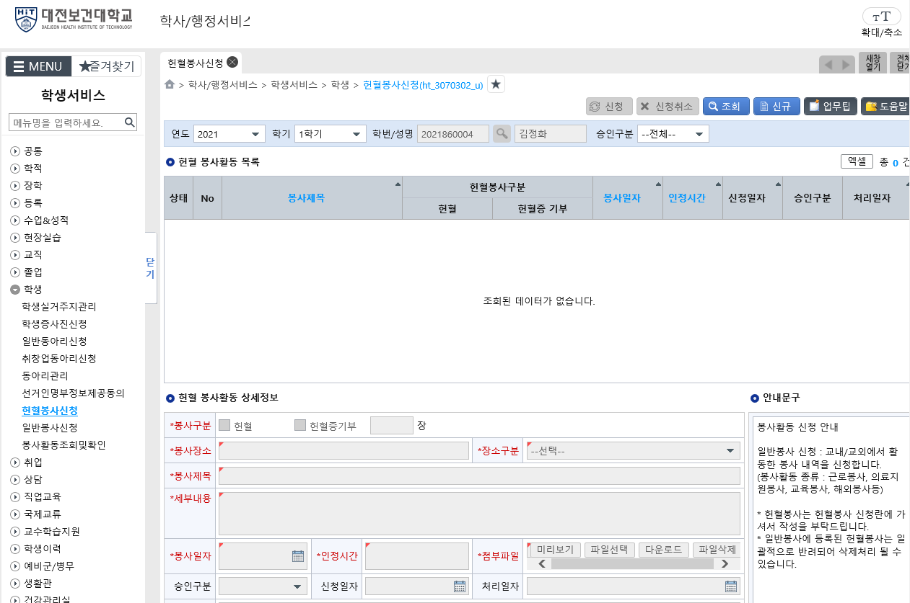
헌혈봉사 신청 페이지에 접속해주세요.
헌혈봉사 상세정보에서 필수 정보들을 기재해 주세요.
첨부파일에서 파일선택을 눌러 1365 or VMS, 그 외 기타 봉사활동 기관에서 헌혈확인서를 올려주세요.
(헌혈 확인서를 올리지 않으면 등록이 안됩니다.)
- 2 -

Slide 6
2. 일반 봉사 신청 방법
- 3 -

Slide 7
학생 서비스에 접속한 뒤
일반봉사 신청을 눌러주세요.
1
- 4 -

Slide 8
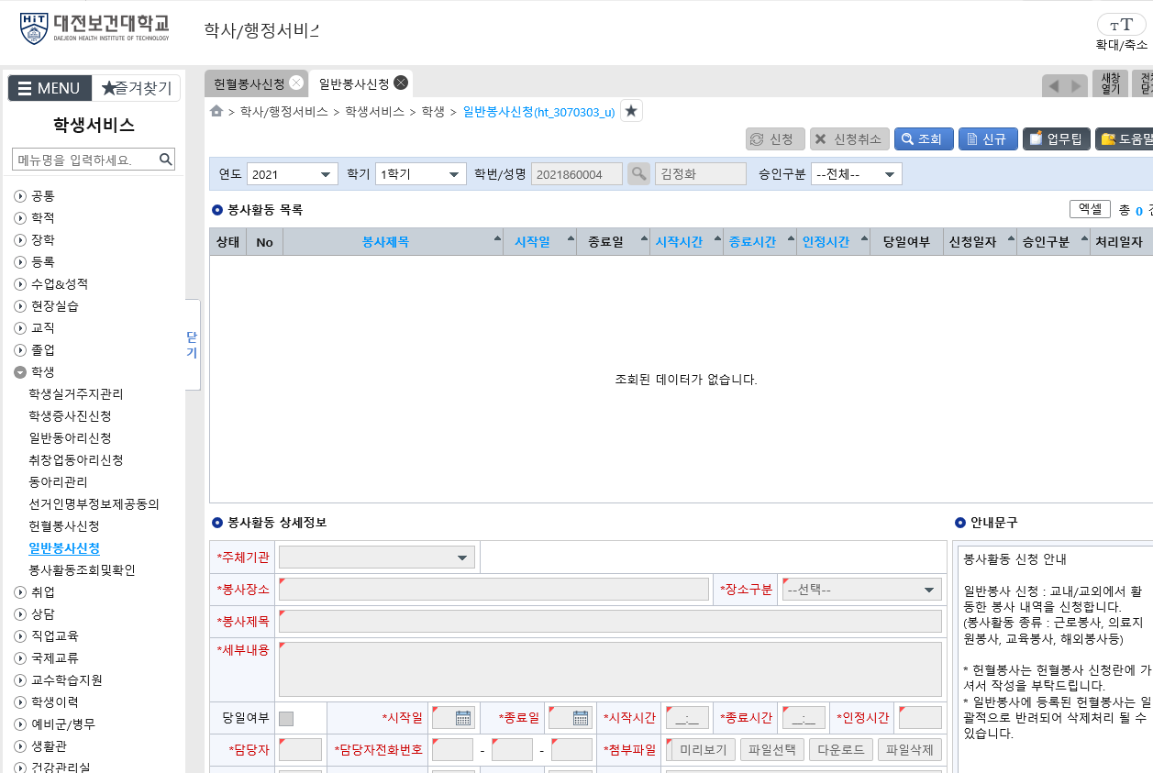
일반봉사 신청 페이지에 접속해주세요.
일반봉사 상세정보에서 필수 정보들을 기재해 주세요.
첨부파일에서 파일선택을 눌러 1365 or VMS, 그 외 기타 봉사활동 기관에서 봉사 확인서를 올려주세요.
(봉사 확인서를 올리지 않으면 등록이 안됩니다.)
- 5 -

Slide 9
3. 봉사활동 조회 및 확인 방법
(졸업 후 필요시)
- 6 -

Slide 10
학생 서비스에 접속한 뒤
봉사활동 조회 및 확인을 눌러주세요.
1
- 7 -

Slide 11
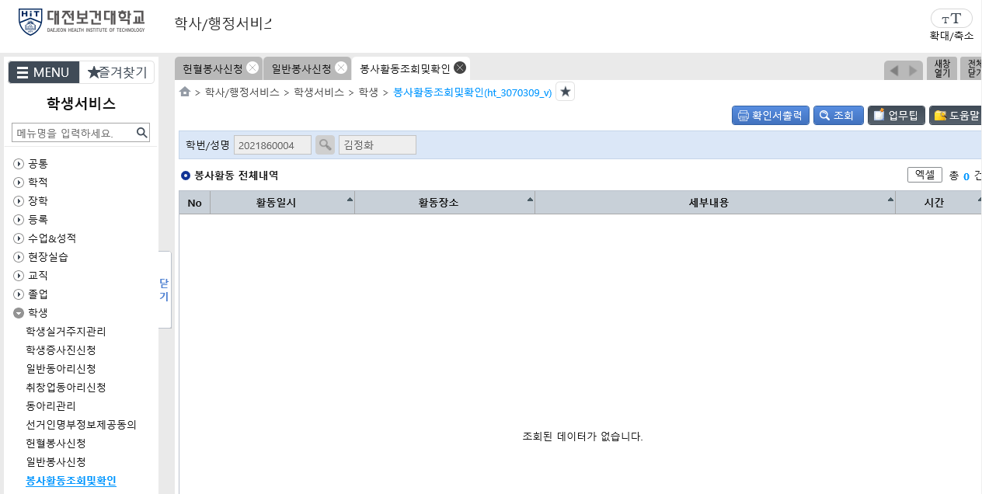
확인서 출력을 눌러주세요.
봉사활동 확인서 출력한 뒤 자원봉사 센터 담당자의 직인 확인(9동4층 건강관리실)을 받으세요.
- 8 -

Slide 12
자원봉사센터
감사합니다

